Slide 1
CaseCheck
Przyjęcie i przegląd sprawy
z kontrolą źródeł
Działanie produktu, porównanie z LegalFlow
i propozycja współpracy freelance
CaseCheck / 3 października 2026
01
Notes:
Źródło: https://github.com/krapcys1-maker/casecheck/blob/main/docs/STATUS-PROJEKTU.md. Stan funkcji: 3.10.2026. Wszystkie przykłady i zrzuty dotyczą fikcyjnych danych.

Slide 2
Obieg sprawy
01 Klient i dokumenty
Wywiad konsumencki lub firmowy, wiadomości i załączniki.
02 Odczyt i przegląd
Reguły lokalne oraz API, cytaty, strony, korekty i kontrola sald.
03 Pisma i współpraca
Wzory, zatwierdzona wersja, PDF/Word oraz portal klienta.
04 Dalsza praca
Zadania, historia, eksport JSON i zamknięcie sprawy.
CaseCheck / 3 października 2026
02
Notes:
Źródło: https://github.com/krapcys1-maker/casecheck/blob/main/docs/OBSLUGA.md. Stan funkcji: 3.10.2026. Wszystkie przykłady i zrzuty dotyczą fikcyjnych danych.

Slide 3
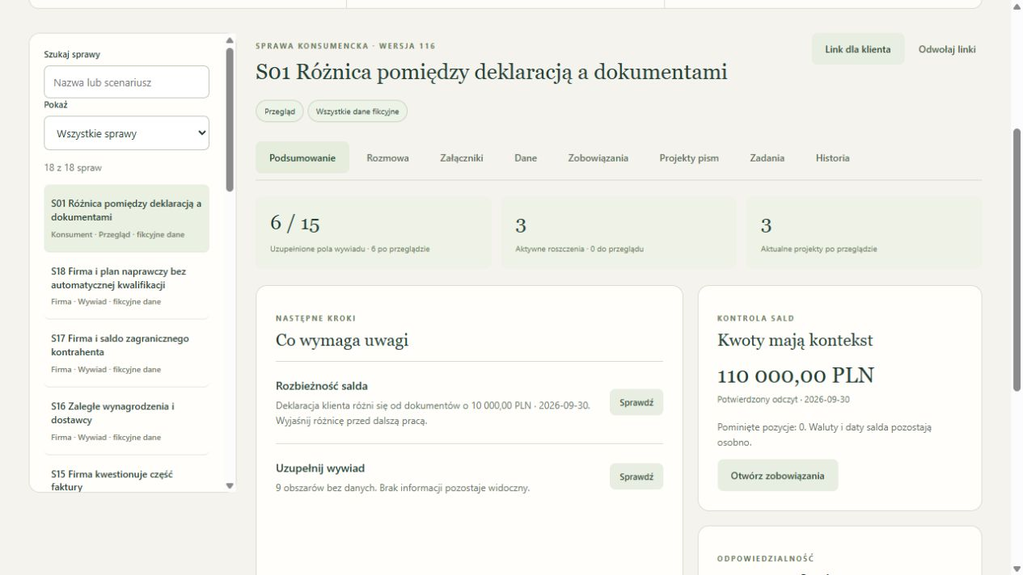
Przykład: różnica 10 000 zł
Deklaracja klienta: 120 000 zł. Dokumenty: 110 000 zł.
CaseCheck / 3 października 2026
03
Notes:
Źródło: https://github.com/krapcys1-maker/casecheck/blob/main/docs/DEMO.md. Stan funkcji: 3.10.2026. Wszystkie przykłady i zrzuty dotyczą fikcyjnych danych.

Slide 4
Wywiad i kartoteka
Dwie ścieżki sprawy
Konsument i firma mają właściwe pytania oraz pola danych.
Rozmowa z kontrolą braków
Kolejne pytanie dotyczy brakującej informacji. Zapis może działać bez AI.
Przekazanie człowiekowi
Klient może poprosić o kontakt. Zespół zachowuje historię rozmowy.
Kartoteka zespołu
Filtry, etap sprawy, braki, odczyty do przeglądu i otwarte zadania.
CaseCheck / 3 października 2026
04
Notes:
Źródło: https://github.com/krapcys1-maker/casecheck/blob/main/docs/OBSLUGA.md. Stan funkcji: 3.10.2026. Wszystkie przykłady i zrzuty dotyczą fikcyjnych danych.

Slide 5
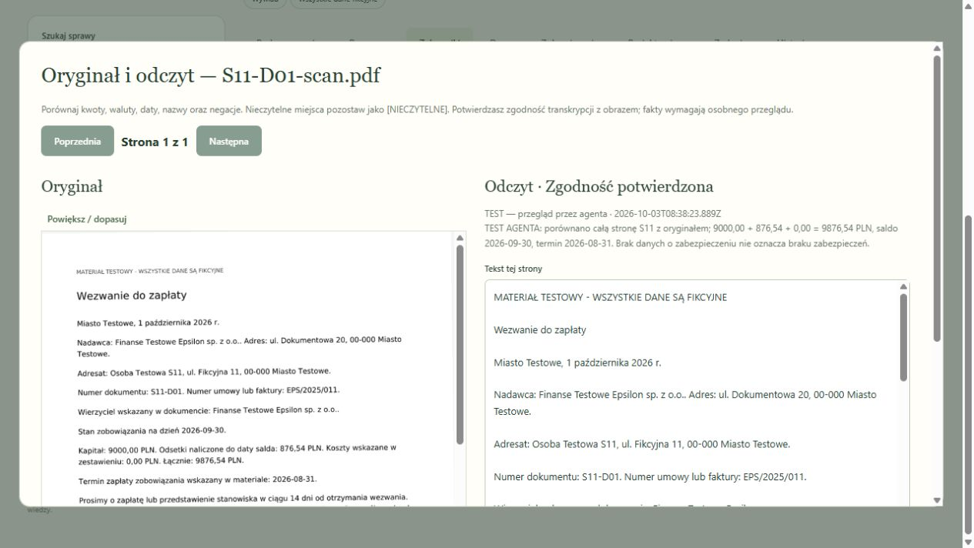
Dokument i odczyt OCR
PDF, TXT i obrazy. Oryginał, transkrypcja oraz korekta każdej strony.
CaseCheck / 3 października 2026
05
Notes:
Źródło: https://github.com/krapcys1-maker/casecheck/blob/main/docs/PRZEGLAD-OCR.md. Stan funkcji: 3.10.2026. Wszystkie przykłady i zrzuty dotyczą fikcyjnych danych.

Slide 6
Gdzie pracuje AI i gdzie trafiają dane
Czynność | Miejsce przetwarzania | Kontrola
Zapis, tekst PDF/TXT, reguły pól | Własny serwer | Baza SQLite i oryginały plików
Odczyt informacji przez model | DeepSeek, Anthropic lub OpenAI API | Wybrane źródła i zgoda w sprawie
OCR skanu | OpenAI API | Cały wskazany plik, jawny zakres
Przegląd i zatwierdzenie | Panel zespołu | Cytat, typ pola, wersja danych
Własny hosting nie oznacza, że treść pozostaje wyłącznie na serwerze.
CaseCheck / 3 października 2026
06
Notes:
Źródło: https://github.com/krapcys1-maker/casecheck/blob/main/docs/ARCHITEKTURA.md. Stan funkcji: 3.10.2026. Wszystkie przykłady i zrzuty dotyczą fikcyjnych danych.

Slide 7
Roszczenia i kontrola sald
Dane z dokumentu
Wierzyciel, umowa, kwoty, daty, zabezpieczenie i stanowisko o sporze.
Porównywalne kwoty
Osobne sumy dla waluty i daty salda. Szacunki pozostają szacunkami.
Cesja i możliwe duplikaty
Zespół porównuje źródła i wiąże dokumenty dotyczące jednego długu.
Jawne braki
Nieznana informacja nie staje się potwierdzonym faktem. Odrzucone pozycje wypadają z sum.
CaseCheck / 3 października 2026
07
Notes:
Źródło: https://github.com/krapcys1-maker/casecheck/blob/main/docs/OBSLUGA.md. Stan funkcji: 3.10.2026. Wszystkie przykłady i zrzuty dotyczą fikcyjnych danych.

Slide 8
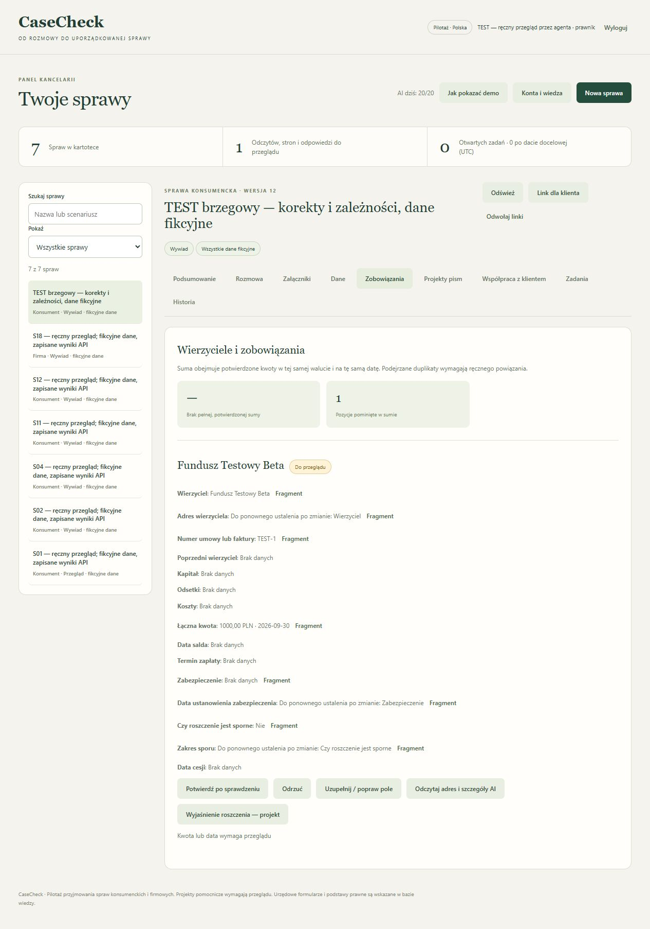
Korekty zachowują spójność danych
Nowy wierzyciel
Poprzedni adres wymaga ponownego ustalenia.
Zmiana sporu lub zabezpieczenia
Zależny opis albo data wraca do przeglądu.
Wycofanie wartości
Ręczne „nieznane” usuwa ją z bieżących danych, zachowując historię.
CaseCheck / 3 października 2026
08
Notes:
Źródło: https://github.com/krapcys1-maker/casecheck/blob/main/docs/RECZNE-TESTY-KOREKT.md. Stan funkcji: 3.10.2026. Wszystkie przykłady i zrzuty dotyczą fikcyjnych danych.

Slide 9
Pięć wzorów i wzory kancelarii
Wzory pomocnicze
Własny wzór
Karta przyjęcia sprawy
Wykaz wierzycieli i zobowiązań
Prośba o uzupełnienie materiałów
Prośba o wyjaśnienie roszczenia
Szkic wstępnego planu firmy
Edytor sekcji i pól
Historia wersji
Akceptacja konkretnej wersji
Potwierdzone dane i źródła
Blokada wymaganych braków
Import dowolnego pliku Word jako wzoru pozostaje do zbudowania.
CaseCheck / 3 października 2026
09
Notes:
Źródło: https://github.com/krapcys1-maker/casecheck/blob/main/legal/templates.json. Stan funkcji: 3.10.2026. Wszystkie przykłady i zrzuty dotyczą fikcyjnych danych.
Źródło: https://github.com/krapcys1-maker/casecheck/blob/main/src/app/firm-templates.mjs. Stan funkcji: 3.10.2026. Wszystkie przykłady i zrzuty dotyczą fikcyjnych danych.

Slide 10
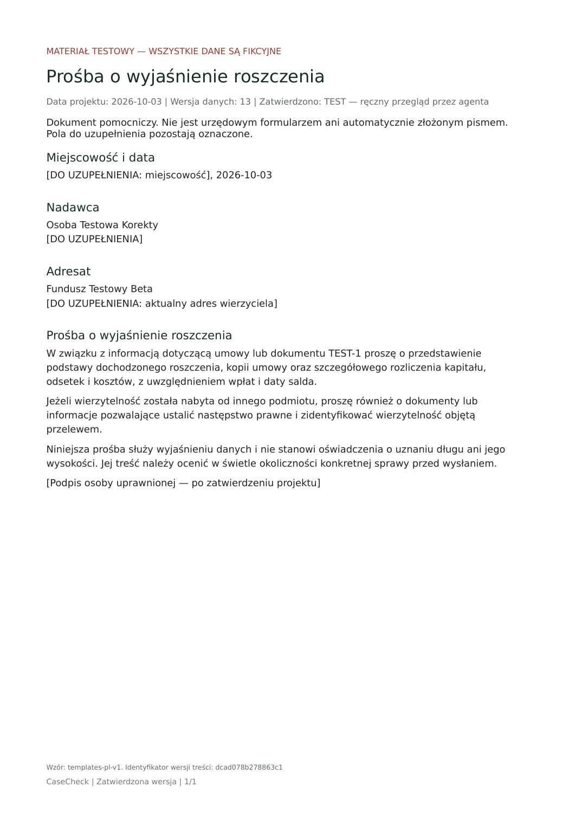
Pismo, PDF i edytowalny Word
Przeczytanie i edycja
Zmiana treści cofa zatwierdzenie i oznacza ręczny wkład.
Akceptacja wersji
Zatwierdzenie dotyczy określonych danych oraz treści.
Eksport
PDF zachowuje zatwierdzoną wersję. Word można dalej edytować.
CaseCheck / 3 października 2026
10
Notes:
Źródło: https://github.com/krapcys1-maker/casecheck/blob/main/docs/RECZNE-TESTY-KOREKT.md. Stan funkcji: 3.10.2026. Wszystkie przykłady i zrzuty dotyczą fikcyjnych danych.

Slide 11
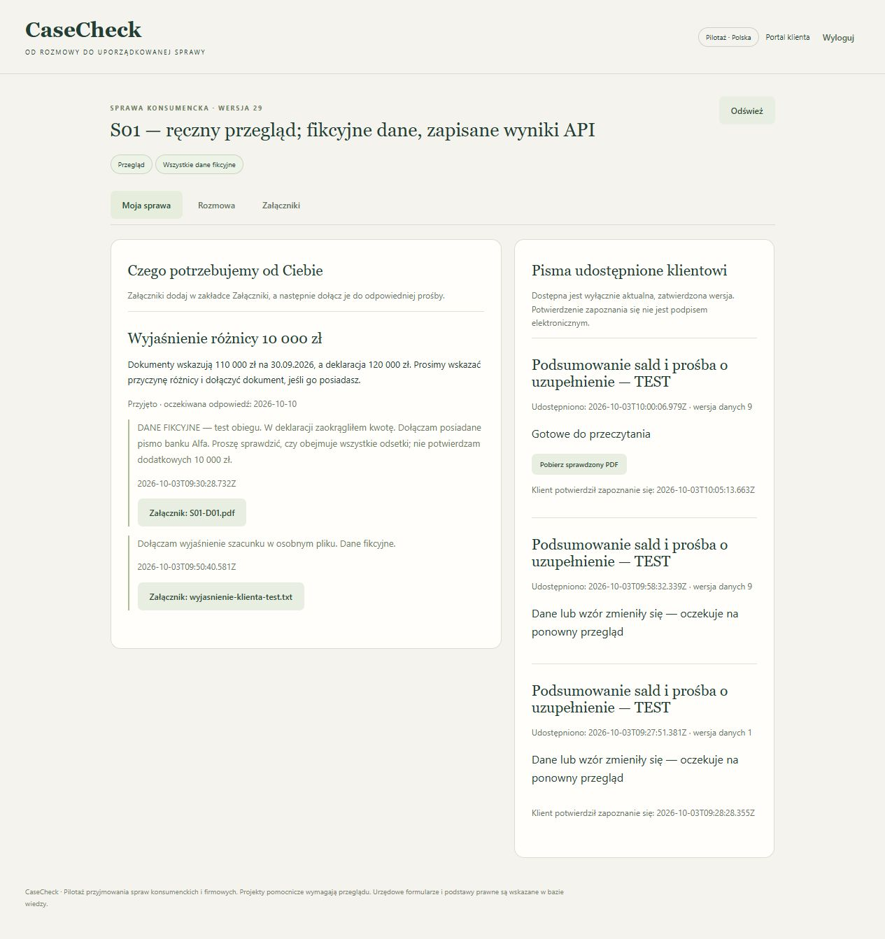
Portal klienta
Jedna sprawa pod linkiem
Status, rozmowa i dostępne pliki klienta.
Prośby o uzupełnienie
Odpowiedź z dokumentem, ponowienie lub przyjęcie przez zespół.
Zatwierdzone pisma
Klient pobiera aktualną wersję PDF. Odczyt ma potwierdzenie.
CaseCheck / 3 października 2026
11
Notes:
Źródło: https://github.com/krapcys1-maker/casecheck/blob/main/docs/RECZNY-PRZEGLAD-PORTALU.md. Stan funkcji: 3.10.2026. Wszystkie przykłady i zrzuty dotyczą fikcyjnych danych.

Slide 12
Role i uprawnienia
Rola | Dostęp i odpowiedzialność
Klient | Własna sprawa, wiadomości, udostępnione materiały i odpowiedzi.
Pracownik | Przygotowanie sprawy, korekty, zadania i projekty.
Prawnik | Przegląd, akceptacja pism, eksport sprawdzonych danych i terminy prawne.
Administrator | Konta, aktywność użytkowników i wersja wiedzy. Sama rola nie zatwierdza pism.
Sprawy kancelarii są rozdzielone. Zespół może wycofać link klienta.
CaseCheck / 3 października 2026
12
Notes:
Źródło: https://github.com/krapcys1-maker/casecheck/blob/main/src/app/store.mjs. Stan funkcji: 3.10.2026. Wszystkie przykłady i zrzuty dotyczą fikcyjnych danych.
Źródło: https://github.com/krapcys1-maker/casecheck/blob/main/docs/OBSLUGA.md. Stan funkcji: 3.10.2026. Wszystkie przykłady i zrzuty dotyczą fikcyjnych danych.

Slide 13
Zadania, rejestry i przekazanie danych
Zadania i odpowiedzialność
Osoba prowadząca, data i wykonanie. Termin prawny wymaga podstawy oraz potwierdzenia.
Zapytania do KRS i wykazu VAT
Adaptery odczytu danych rejestrowych. Dostępność zależy od usługi publicznej.
Pakiet JSON po przeglądzie
Potwierdzone wartości, cytaty, hashe plików, braki i blokady.
Przygotowanie do integracji
Eksport można podłączyć do systemu kancelarii. Gotowy adapter CRM pozostaje do wykonania.
CaseCheck / 3 października 2026
13
Notes:
Źródło: https://github.com/krapcys1-maker/casecheck/blob/main/docs/INTEGRACJA.md. Stan funkcji: 3.10.2026. Wszystkie przykłady i zrzuty dotyczą fikcyjnych danych.
Źródło: https://github.com/krapcys1-maker/casecheck/blob/main/docs/OBSLUGA.md. Stan funkcji: 3.10.2026. Wszystkie przykłady i zrzuty dotyczą fikcyjnych danych.

Slide 14
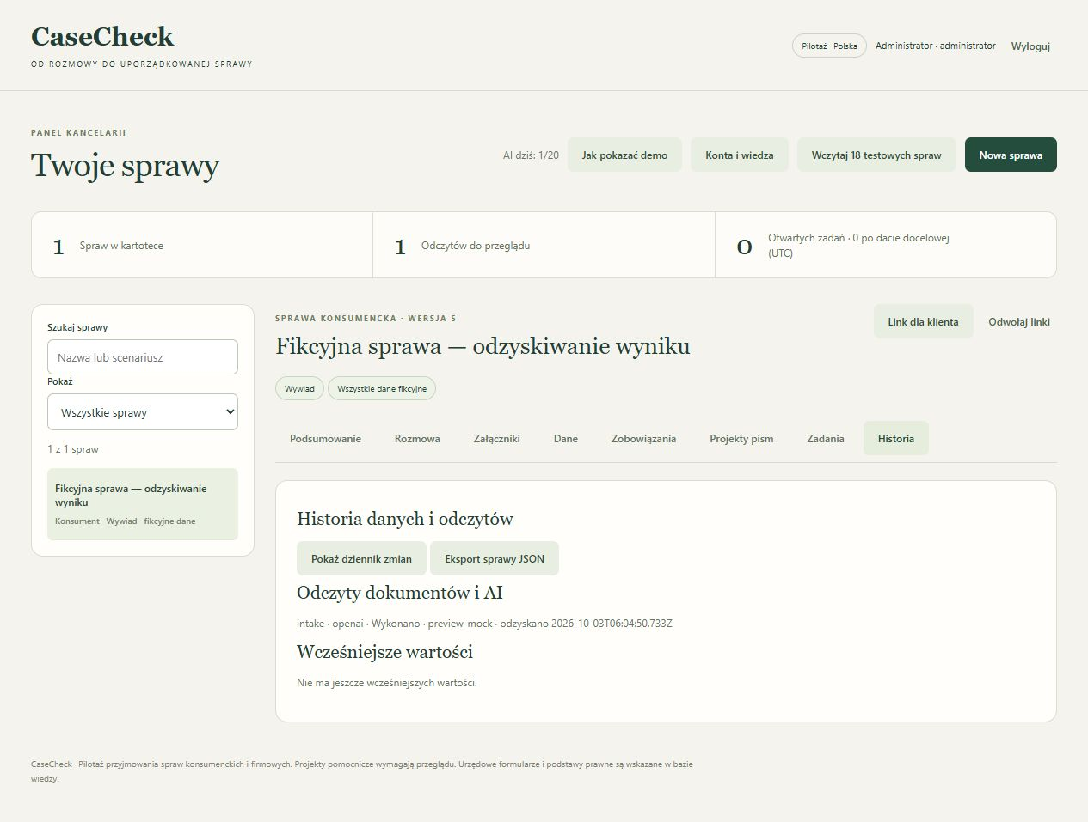
Odzyskanie opłaconego wyniku
Po awarii zapisu zespół odzyskuje wynik bez ponownego wywołania API.
Historia, ochrona nowszych korekt, kopia i odtworzenie stanu.
CaseCheck / 3 października 2026
14
Notes:
Źródło: https://github.com/krapcys1-maker/casecheck/blob/main/docs/ODZYSKIWANIE-WYNIKOW.md. Stan funkcji: 3.10.2026. Wszystkie przykłady i zrzuty dotyczą fikcyjnych danych.

Slide 15
Błędy znalezione i naprawione
Próba | Błąd przed poprawką | Wynik ponowienia
Wycofanie adresu | Stara wartość nadal aktywna | Jawny brak, historia zachowana
Zmiana wierzyciela | Nowa nazwa i stary adres | Adres do ponownego ustalenia
Pusta edycja pisma | Możliwe zatwierdzenie | Odrzucenie, zachowana treść
Błąd formularza | Komunikat poza widokiem | Widoczny błąd bez utraty wpisu
Powtórzenia w interfejsie, po restarcie oraz w końcowych PDF i DOCX.
CaseCheck / 3 października 2026
15
Notes:
Źródło: https://github.com/krapcys1-maker/casecheck/blob/main/docs/RECZNE-TESTY-KOREKT.md. Stan funkcji: 3.10.2026. Wszystkie przykłady i zrzuty dotyczą fikcyjnych danych.

Slide 16
Co potwierdzają próby
121 / 121 testów kodu
Granice danych, uprawnienia, awarie, wersje i regresje. Bez płatnych wywołań.
6 / 6 scenariuszy HTTP
Ostatnie powtórzenie wykorzystało zapisane wyniki API, bez nowych wywołań.
200 krótkich tekstów syntetycznych
Historyczne porównanie 1 400 pól. Trzy braki po błędnym JSON. Zestaw służył także rozwojowi reguł.
Ręczny przegląd wyników
Agent przeczytał wskazane wyniki i eksporty. Ocena niezależnego prawnika pozostaje do wykonania.
CaseCheck / 3 października 2026
16
Notes:
Źródło: https://github.com/krapcys1-maker/casecheck/blob/main/docs/TESTY.md. Stan funkcji: 3.10.2026. Wszystkie przykłady i zrzuty dotyczą fikcyjnych danych.
Źródło: https://github.com/krapcys1-maker/casecheck/blob/main/docs/correction-review-2026-10-03.json. Stan funkcji: 3.10.2026. Wszystkie przykłady i zrzuty dotyczą fikcyjnych danych.

Slide 17
Porównanie zakresu obsługi
Obszar | LegalFlow: oferta producenta | CaseCheck: stan aplikacji
Sprawa | Cykl od leada do archiwizacji | Przyjęcie, przegląd, pisma, zadania
Portal | Współpraca, pliki, powiadomienia | Współpraca i pliki, bez powiadomień zewnętrznych
Dokumenty | Własne wzory, Word/PDF, akceptacja | Pięć wzorów, własny edytor, Word/PDF
Podpis | Podpis elektroniczny | Potwierdzenie odczytu, bez podpisu
Szersza oferta nie jest porównywalnym pomiarem jakości odczytu AI.
CaseCheck / 3 października 2026
17
Notes:
LegalFlow: deklaracje z oficjalnej strony https://restrukturyzacja.boosterai.pl/ odczytanej 3.10.2026. Bez dostępu do panelu i pomiaru skuteczności. CaseCheck: https://github.com/krapcys1-maker/casecheck/blob/main/docs/POROWNANIE-LEGALFLOW.md

Slide 18
Integracje i nieznane mechanizmy
Obszar | LegalFlow: deklaracja | CaseCheck
CRM i obieg | CRM, SharePoint, KSeF, poczta, SMS | KRS/VAT i JSON, reszta do budowy
Należności kancelarii | Monitoring i monity | Brak modułu
Audio | Wywiad do projektu | Tekst, PDF, obrazy
KRZ | W przygotowaniu | Brak integracji
Jakość i infrastruktura | Szczegóły testów i modeli nieznane | Jawne próby i błędy, zewnętrzne API
CaseCheck / 3 października 2026
18
Notes:
LegalFlow: deklaracje z oficjalnej strony https://restrukturyzacja.boosterai.pl/ odczytanej 3.10.2026. Bez dostępu do panelu i pomiaru skuteczności. CaseCheck: https://github.com/krapcys1-maker/casecheck/blob/main/docs/POROWNANIE-LEGALFLOW.md
Audio: https://boosterai.pl/pl, 3.10.2026.

Slide 19
Gdzie warto poprawić CaseCheck
Najpierw jakość na nowych aktach
Osobny zestaw z kancelarią, ocena źródeł i znaczenia, pomiar czasu korekt.
Następnie jedna integracja
Wybrany CRM, potwierdzenie dostarczenia i odporność na duplikaty.
Rozszerzenie wejścia i dokumentów
Audio, import wzorów Word i dłuższy wywiad z potwierdzanym podsumowaniem.
Warunki obsługi rzeczywistych spraw
Niezależny przegląd, MFA/SSO, procedury danych i test docelowego wdrożenia.
CaseCheck / 3 października 2026
19
Notes:
Źródło: https://github.com/krapcys1-maker/casecheck/blob/main/docs/AUDYT.md. Stan funkcji: 3.10.2026. Wszystkie przykłady i zrzuty dotyczą fikcyjnych danych.

Slide 20
Propozycja współpracy freelance
Moduł przeglądu dokumentów
i kontroli jakości danych
Zakres pierwszego zlecenia
Jeden typ dokumentu, pola uzgodnione z zespołem i przekazanie wyniku do ich systemu.
Warunek odbioru
Wspólny zestaw przypadków, lista błędów, czas przeglądu oraz koszt API.
Materiał do rozmowy
Działający kod, pokaz źródeł i korekt, raport napraw oraz powtarzalny scenariusz.
CaseCheck / 3 października 2026
20
Notes:
Źródło: https://github.com/krapcys1-maker/casecheck/blob/main/docs/ROZMOWA-BOOSTER.md. Stan funkcji: 3.10.2026. Wszystkie przykłady i zrzuty dotyczą fikcyjnych danych.

Slide 21
Utrzymanie i granice produktu
Dostępne | Do dalszego rozwoju lub weryfikacji
Własny serwer, SQLite, prywatne klucze | Warunki dostawców API i procedury kancelarii
Kopie, odtworzenie, audyt zmian, hashe | Niezależne badanie bezpieczeństwa i obciążenia
Zgoda na API i trwały limit liczby wywołań | Limit kosztu w pieniądzu i monitoring produkcyjny
GitHub i testy na Node 22/24 | Aktualizacja najnowszej wersji na VPS
Wzory pomocnicze i dane ze źródeł sprawy | Wyszukiwarka prawa, pełne postępowanie, e-podpis
CaseCheck / 3 października 2026
21
Notes:
Źródło: https://github.com/krapcys1-maker/casecheck/blob/main/docs/STATUS-PROJEKTU.md. Stan funkcji: 3.10.2026. Wszystkie przykłady i zrzuty dotyczą fikcyjnych danych.
Źródło: https://github.com/krapcys1-maker/casecheck/blob/main/deploy/APP.md. Stan funkcji: 3.10.2026. Wszystkie przykłady i zrzuty dotyczą fikcyjnych danych.

Slide 22
Kod, instrukcja i dowody
GitHub
github.com/krapcys1-maker/casecheck
Instrukcja i ręczne wyniki
docs/OBSLUGA.md oraz docs/RECZNE-TESTY-KOREKT.md
Zakres porównania
docs/POROWNANIE-LEGALFLOW.md
Źródła: restrukturyzacja.boosterai.pl, boosterai.pl/pl
Stan prezentacji
3 października 2026. Przykłady fikcyjne. Projekt rozwijany z pomocą AI.
CaseCheck / 3 października 2026
22
Notes:
Źródła z datą dostępu 3.10.2026. Oficjalna oferta konkurenta nie zastępuje audytu produktu. https://github.com/krapcys1-maker/casecheck

